Slide 1
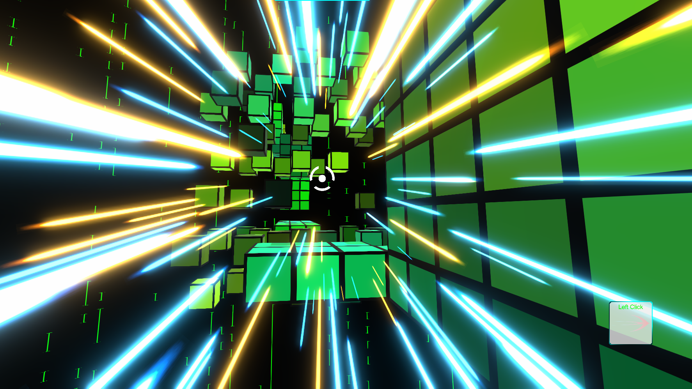
The Netrunner Awaken1ng
UN JEU DE PARKOUR HARDCORE

Slide 2
Gameplay : Hackez la Matrice !
Un jeu de Parkour Hardcore
pour joueurs persévérants
Gameplay dynamique et nerveux
Die & Retry exigeant et juste
speedrunnez
sautez
glissez
plongez
dashez
Jusqu’à 4 pouvoirs à utiliser en parallèle !

Slide 3
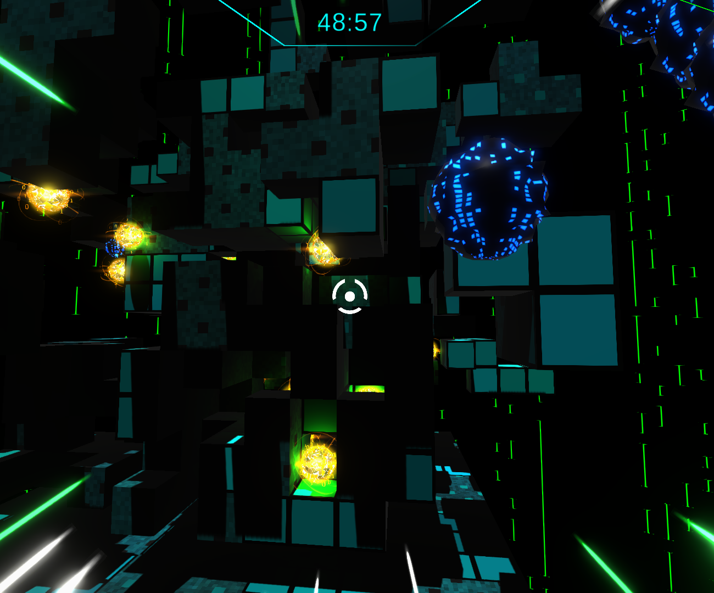
Gameplay : Dépassez vos limites !
Génération Procédurale Modulaire 3D
Rejouabilité infinie
Skill du joueur au coeur du jeu
Plus de 50 niveaux
Parties de 1 à 2 minutes Durée de vie moyenne du jeu de plus de 50h
Nouvelles mécaniques à chaque niveau
Ennemis immortels
Changements de Gravité
Création et Destruction du niveau en cours de jeu
Accélérateurs temporels
Évènement meurtriers
Et bien d’autres !

Slide 4
Incarnez une Netrunneuse en pleine quête identitaire
Incarnez Ema Etlover,
une hackeuse talentueuse qui se révèle, au fil de l’histoire, être une intelligence artificielle
Plongez dans une réflexion philosophique
sur l’identité et la frontière entre humain et IA
Rejoignez les H@ckers
pour affronter la CRINM : regagnez votre libre-arbitre !

Slide 5
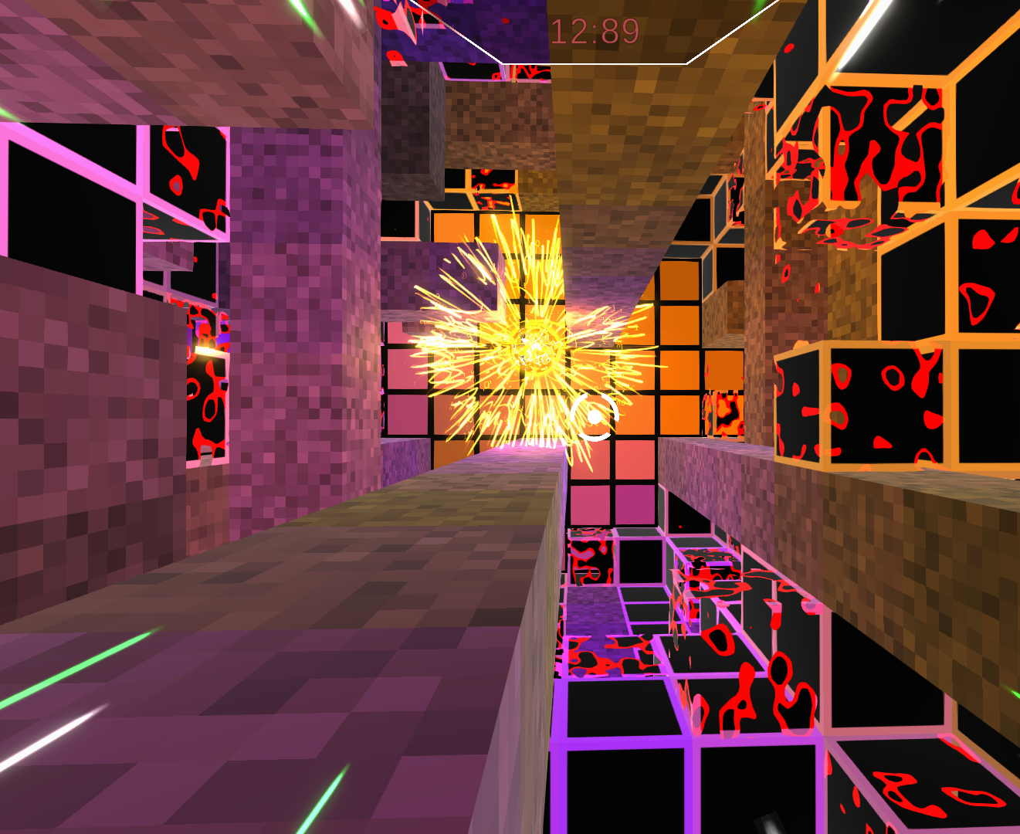
Entrez dans la Matrice, entrez dans le flow
Expérience immersive
Vitesse et flow
Stress constant
Contre la montre
Ou contre l’avalanche numérique
Musique adaptative électro-techno qui accélère avec la progression dans le niveau
Graphismes rétro-néons

Slide 6
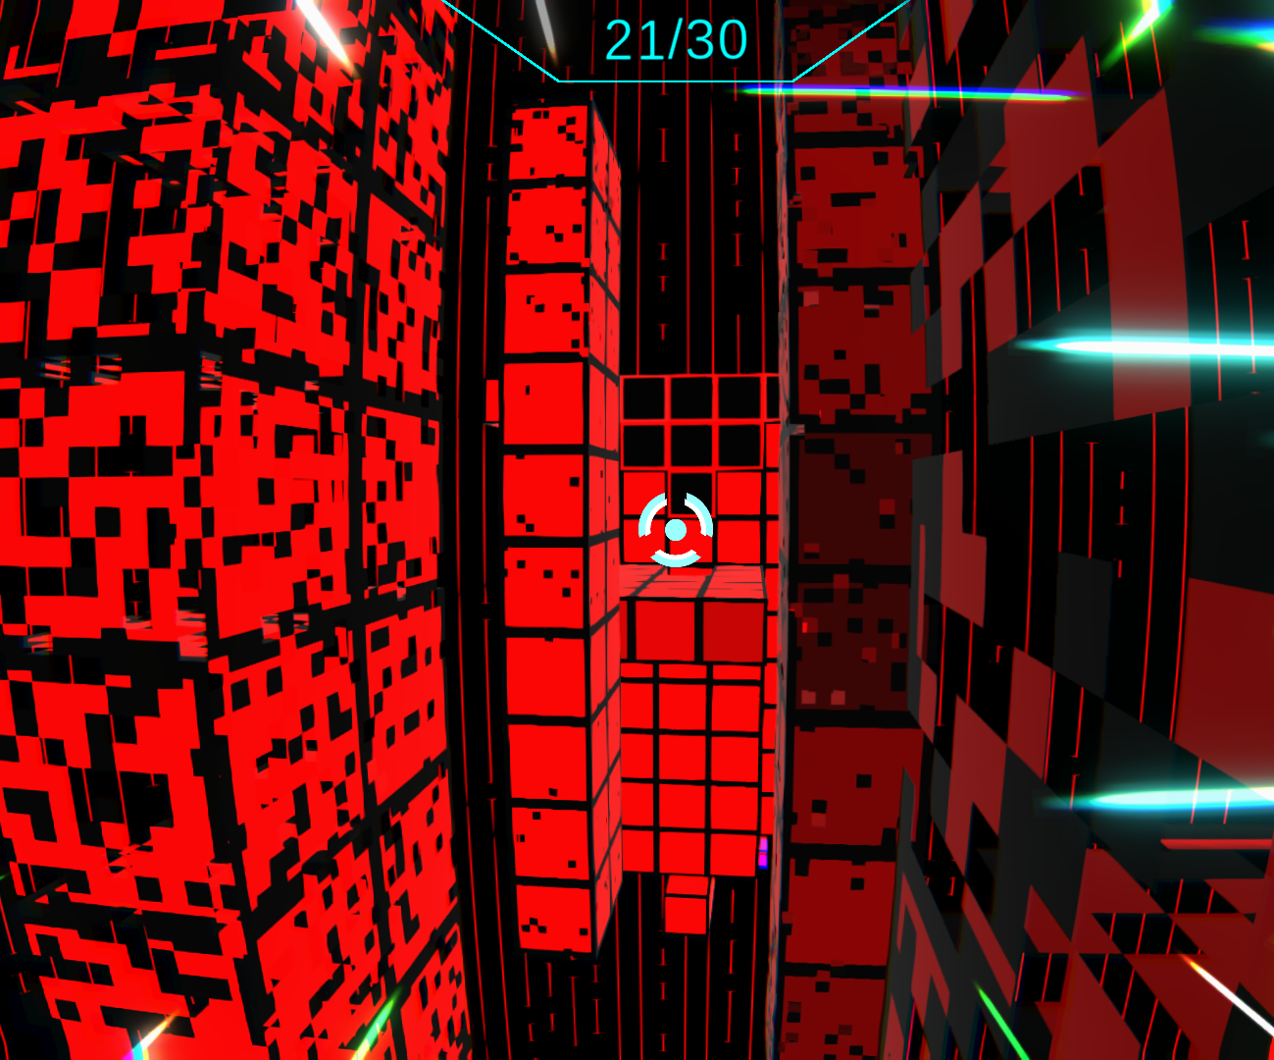
Hackez les niveaux, Hackez le jeu
Débloquez les niveaux
grâce aux mots de passe cachés dans les niveaux précédents
Résolution d’énigmes
Difficulté adaptative
D€©|-|1FFR€Z |\/|01 =)

Slide 7
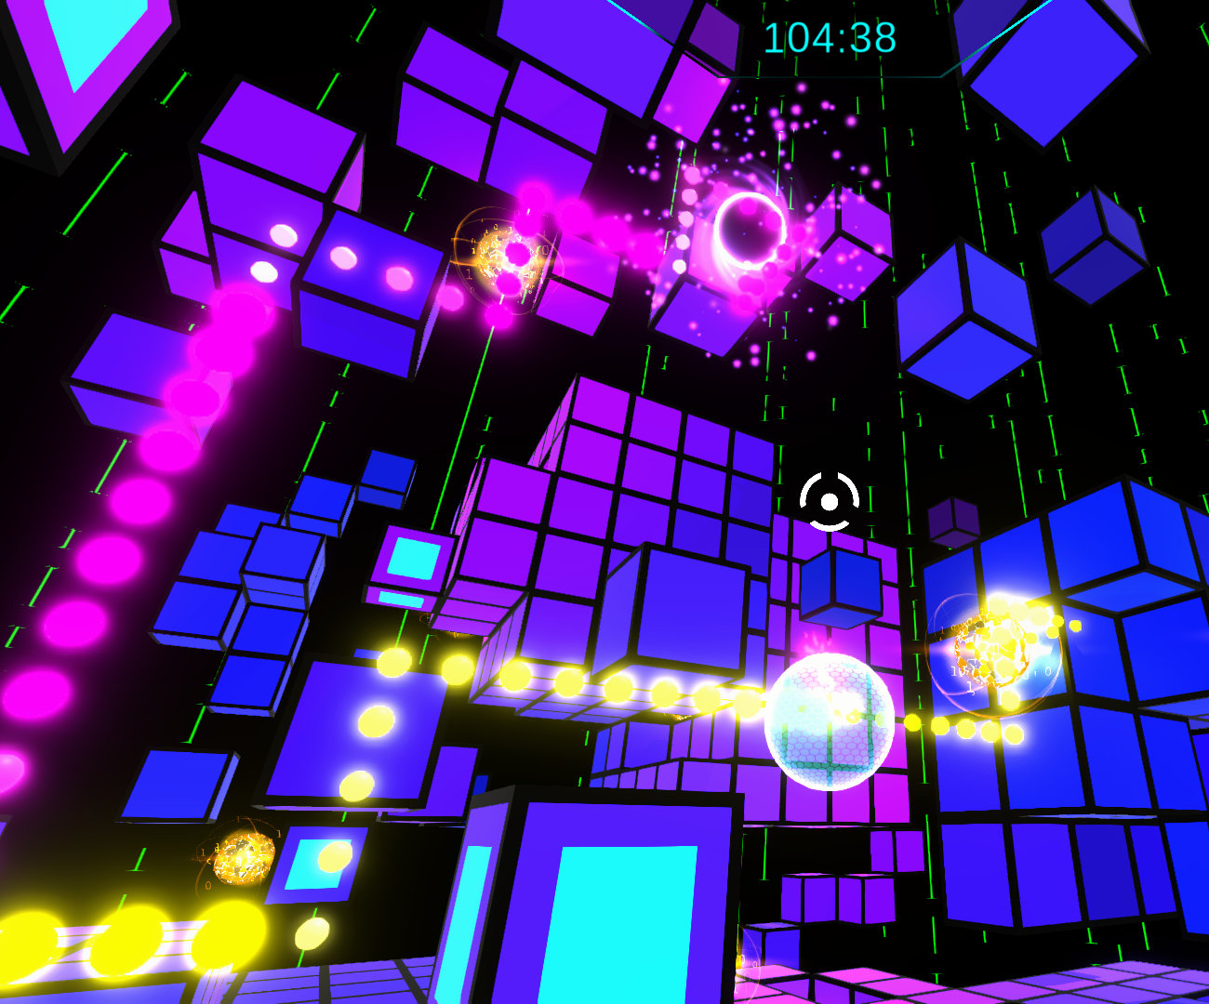
Essayez la démo :)
https://store.steampowered.com/app/1734990
Visionnez le Trailer
https://youtu.be/kRtxL359uOo
Par Cube Overflow
alexysd@netrunner-awakening.com

